Slide 1
1º
AULA 15
PALAVRINHAS MÁGICAS
LÍNGUA PORTUGUESA
1º BIMESTRE
ENSINO FUNDAMENTAL: ANOS INICIAIS

Slide 2
LEITURA DE CANÇÃO POPULAR.
ALFABETO E ESCRITA DE PALAVRAS.
PARTICIPAR DE SITUAÇÕES DE LEITURA DE CANÇÃO.
RELACIONAR A FORMA DE ORGANIZAÇÃO DA CANÇÃO À SUA FINALIDADE.
IDENTIFICAR E SABER O NOME DAS LETRAS.
ESCREVER PALAVRAS DITADAS PELO PROFESSOR RESPEITANDO AS REGULARIDADES DO SISTEMA DE ESCRITA CONVENCIONAL.

Slide 3

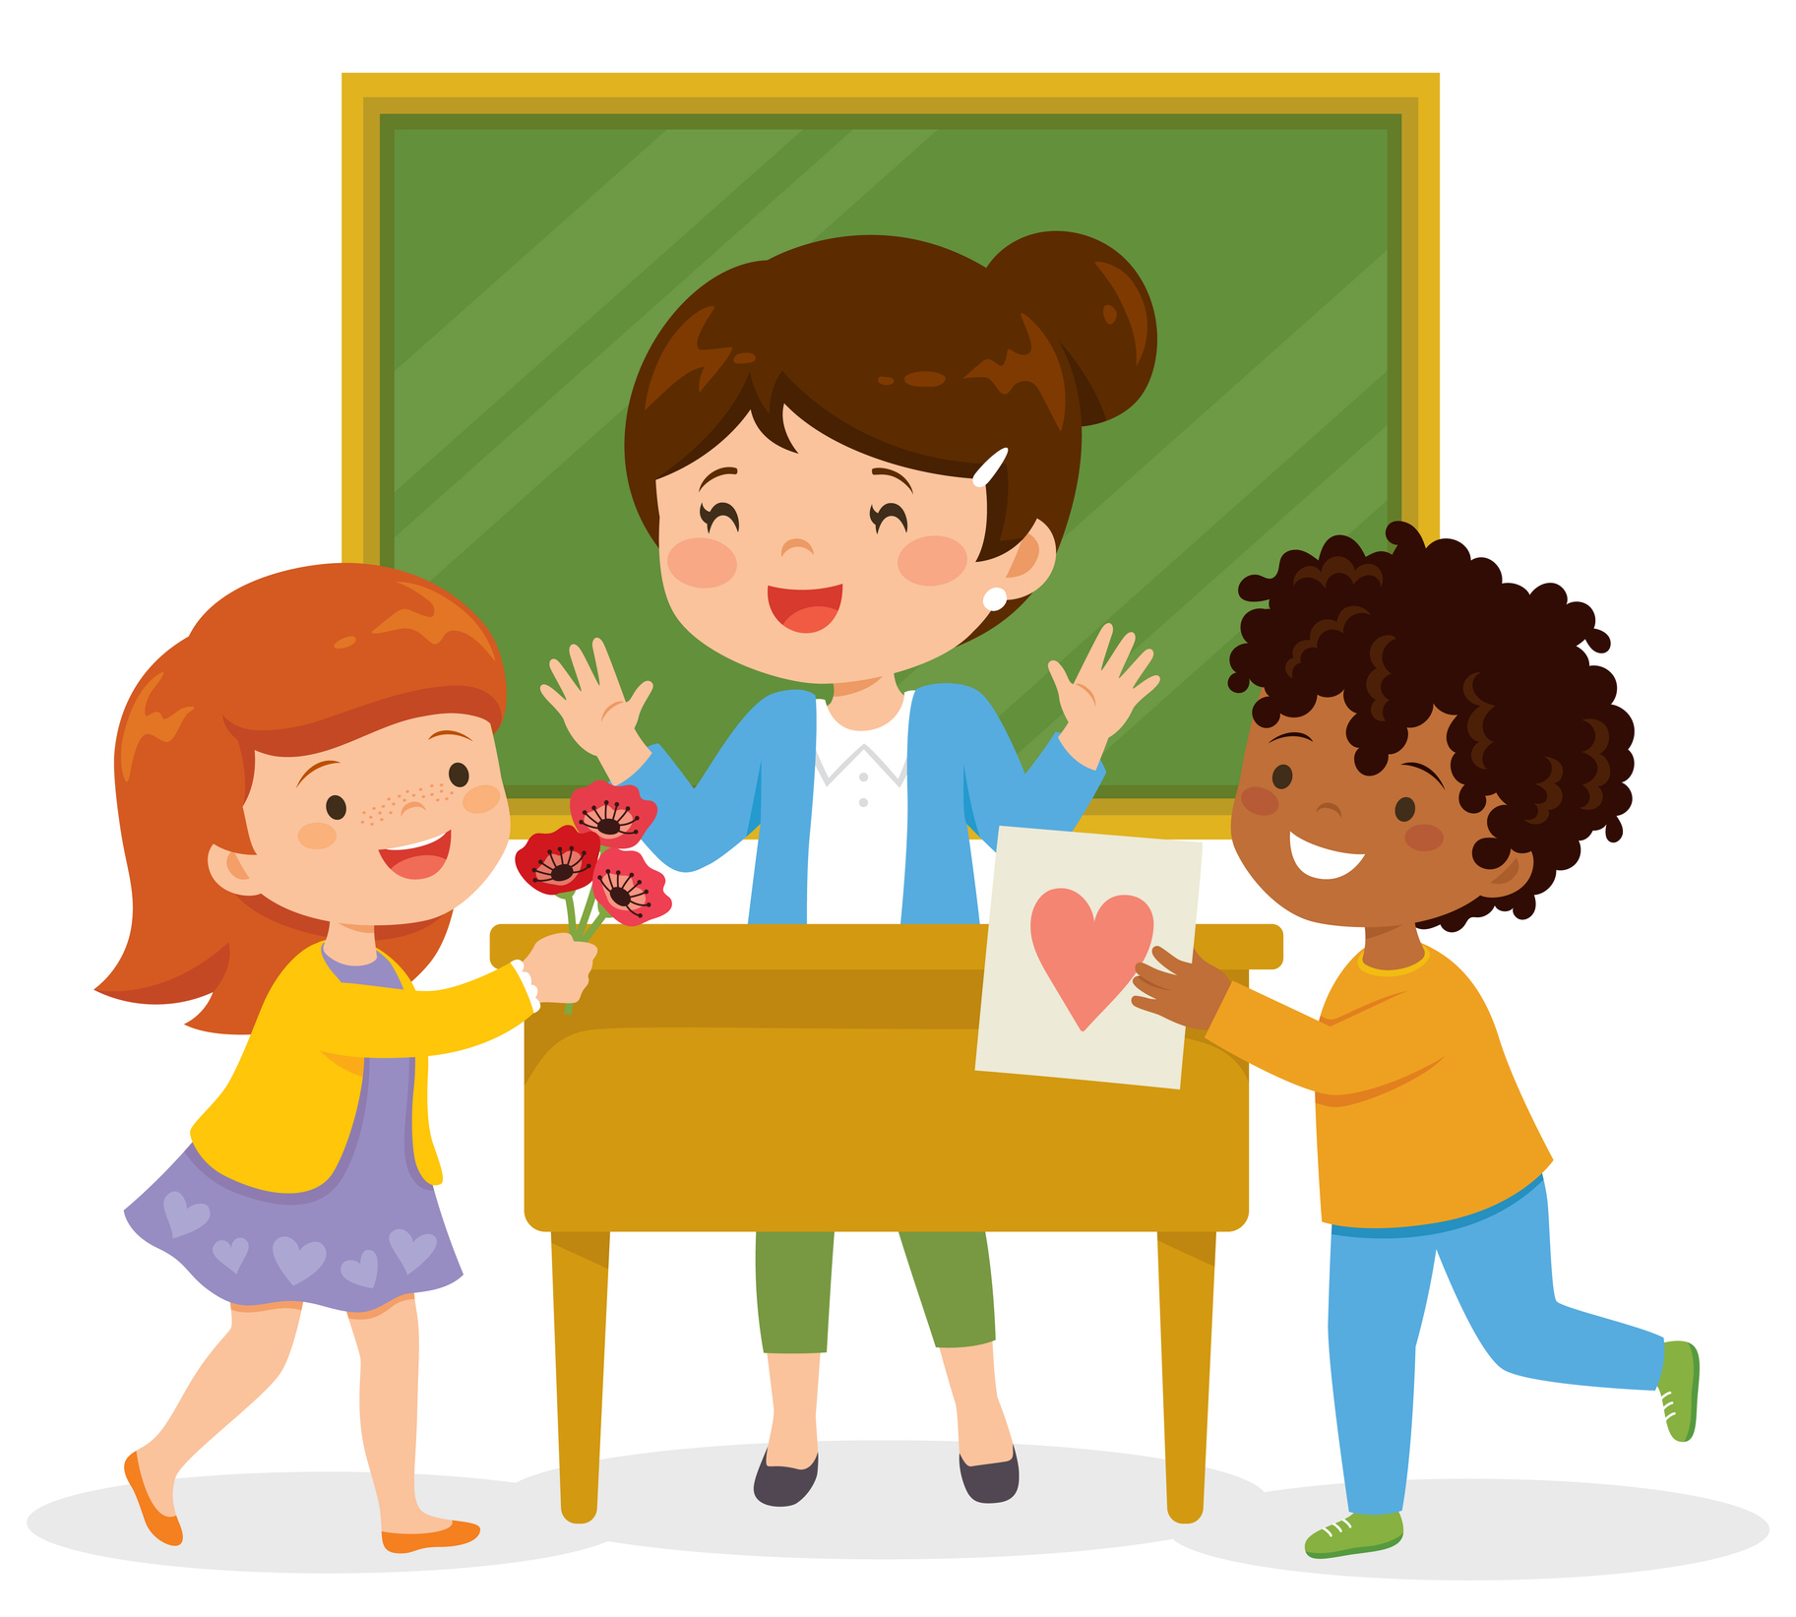
CONVERSANDO COM A TURMA
VIREM E CONVERSEM
VOCÊ SABE QUAIS SÃO AS PALAVRINHAS MÁGICAS QUE MOSTRAM A CONSIDERAÇÃO E O RESPEITO QUE TEMOS PARA COM AS PESSOAS AO NOSSO REDOR?
QUAIS USAMOS NO DIA A DIA?
DAS PALAVRAS QUE FORAM CITADAS, QUAL DELAS COMEÇA COM A PRIMEIRA LETRA DO SEU NOME?
Notes:
https://www.gettyimages.com.br/detail/ilustra%C3%A7%C3%A3o/kids-loving-their-teacher-ilustra%C3%A7%C3%A3o-royalty-free/1314777147?phrase=crian%C3%A7as+gratid%C3%A3o&adppopup=true

Slide 4

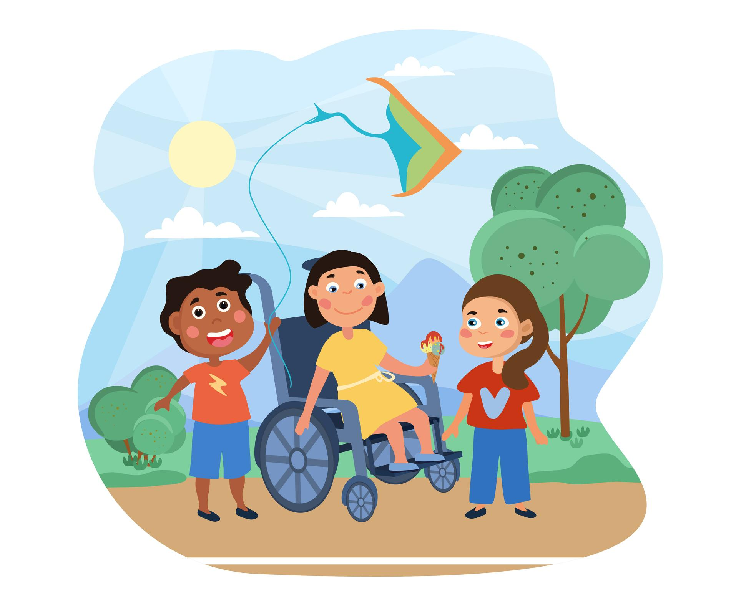
1. LEIA A CANÇÃO.
VEITURA EM FASE
PALAVRINHAS MÁGICAS
ALGUMAS PALAVRINHAS SÃO MÁGICAS
E AJUDAM A GENTE A VIVER MELHOR.
POR FAVOR! MUITO OBRIGADO!
COM LICENÇA! TUDO BEM?
PODE PASSAR.
[...]
A TURMA DO SEU LOBATO, VOLUME 1, MÚSICA INFANTIL.
GRAVADORA: UNIVERSAL MUSIC FORMATO. 2017.FRAGMENTO
Notes:
https://www.gettyimages.com.br/detail/ilustra%C3%A7%C3%A3o/young-girl-in-a-wheelchair-playing-with-ilustra%C3%A7%C3%A3o-royalty-free/1294927133?adppopup=true

Slide 5
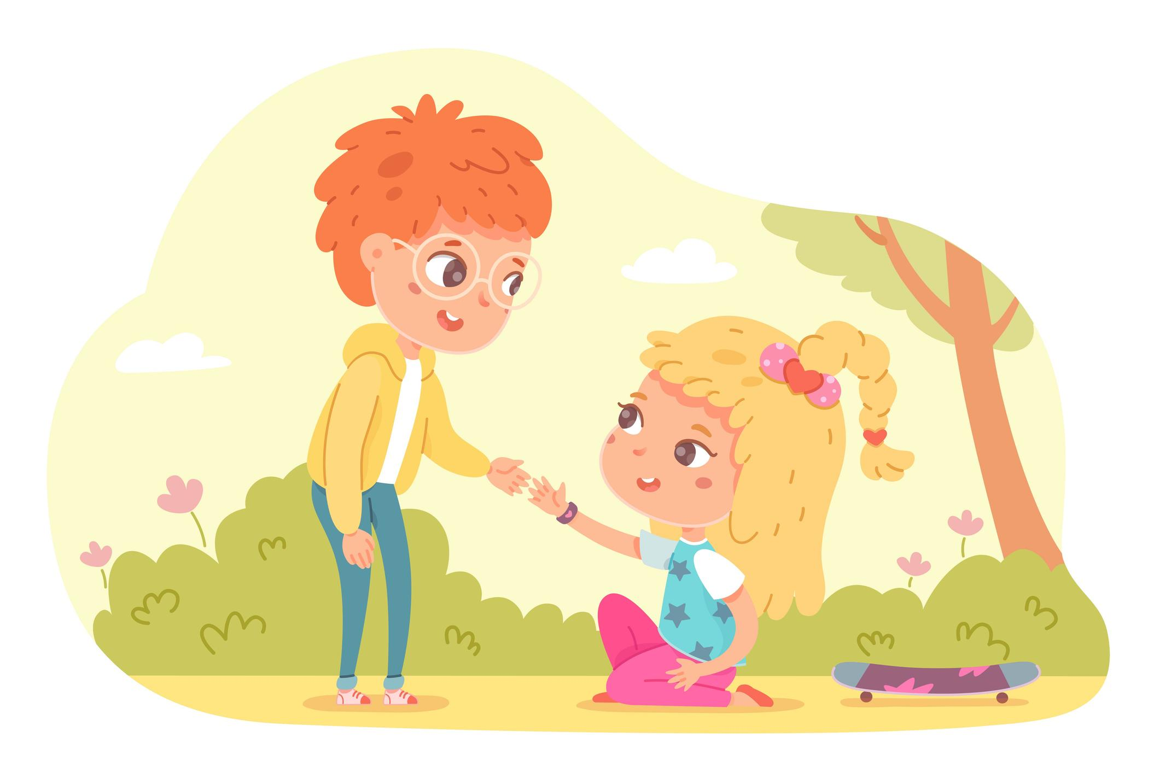


2. O PROFESSOR VAI LER AS PALAVRAS MÁGICAS E VOCÊ VAI LIGAR AS IMAGENS À PALAVRA MÁGICA CORRESPONDENTE.
MUITO OBRIGADO!
DESCULPE!
POR FAVOR!
Notes:
https://www.gettyimages.com.br/detail/ilustra%C3%A7%C3%A3o/friend-helps-girl-to-get-up-empathy-compassion-ilustra%C3%A7%C3%A3o-royalty-free/1284875478?phrase=crian%C3%A7a+me+ajuda&adppopup=true
https://www.gettyimages.com.br/detail/ilustra%C3%A7%C3%A3o/thank-you-illustration-with-cartoon-characters-ilustra%C3%A7%C3%A3o-royalty-free/1189802246?adppopup=true
https://www.gettyimages.com.br/detail/ilustra%C3%A7%C3%A3o/cartoon-little-kid-saying-sorry-ilustra%C3%A7%C3%A3o-royalty-free/1854379681?adppopup=true

Slide 6
CORREÇÃO
2. O PROFESSOR VAI LER AS PALAVRAS MÁGICAS E VOCÊ VAI LIGAR AS IMAGENS À PALAVRA MÁGICA CORRESPONDENTE.
MUITO OBRIGADO!
DESCULPE!
POR FAVOR!
Notes:
https://www.gettyimages.com.br/detail/ilustra%C3%A7%C3%A3o/friend-helps-girl-to-get-up-empathy-compassion-ilustra%C3%A7%C3%A3o-royalty-free/1284875478?phrase=crian%C3%A7a+me+ajuda&adppopup=true
https://www.gettyimages.com.br/detail/ilustra%C3%A7%C3%A3o/thank-you-illustration-with-cartoon-characters-ilustra%C3%A7%C3%A3o-royalty-free/1189802246?adppopup=true
https://www.gettyimages.com.br/detail/ilustra%C3%A7%C3%A3o/cartoon-little-kid-saying-sorry-ilustra%C3%A7%C3%A3o-royalty-free/1854379681?adppopup=true

Slide 7
3. COM A AJUDA DO PROFESSOR, RESPONDA À PERGUNTA PINTANDO SUA RESPOSTA.
SE VOCÊ MACHUCASSE UM COLEGA SEM QUERER, QUE PALAVRA USARIA?
MUITO
MUITO
MUITO OBRIGADO!
DESCULPA!

Slide 8
3. COM A AJUDA DO PROFESSOR, RESPONDA À PERGUNTA PINTANDO SUA RESPOSTA.
SE VOCÊ MACHUCASSE UM COLEGA SEM QUERER, QUE PALAVRA USARIA?
CORREÇÃO
MUITO
MUITO OBRIGADO!
DESCULPA!

Slide 9
4. OBSERVE A PALAVRA ABAIXO, CIRCULE A PRIMEIRA LETRA E PINTE A ÚLTIMA LETRA.
ABRACADABRA

Slide 10
4. OBSERVE A PALAVRA ABAIXO, CIRCULE A PRIMEIRA LETRA E PINTE A ÚLTIMA LETRA.
CORREÇÃO
ABRACADABRA

Slide 11



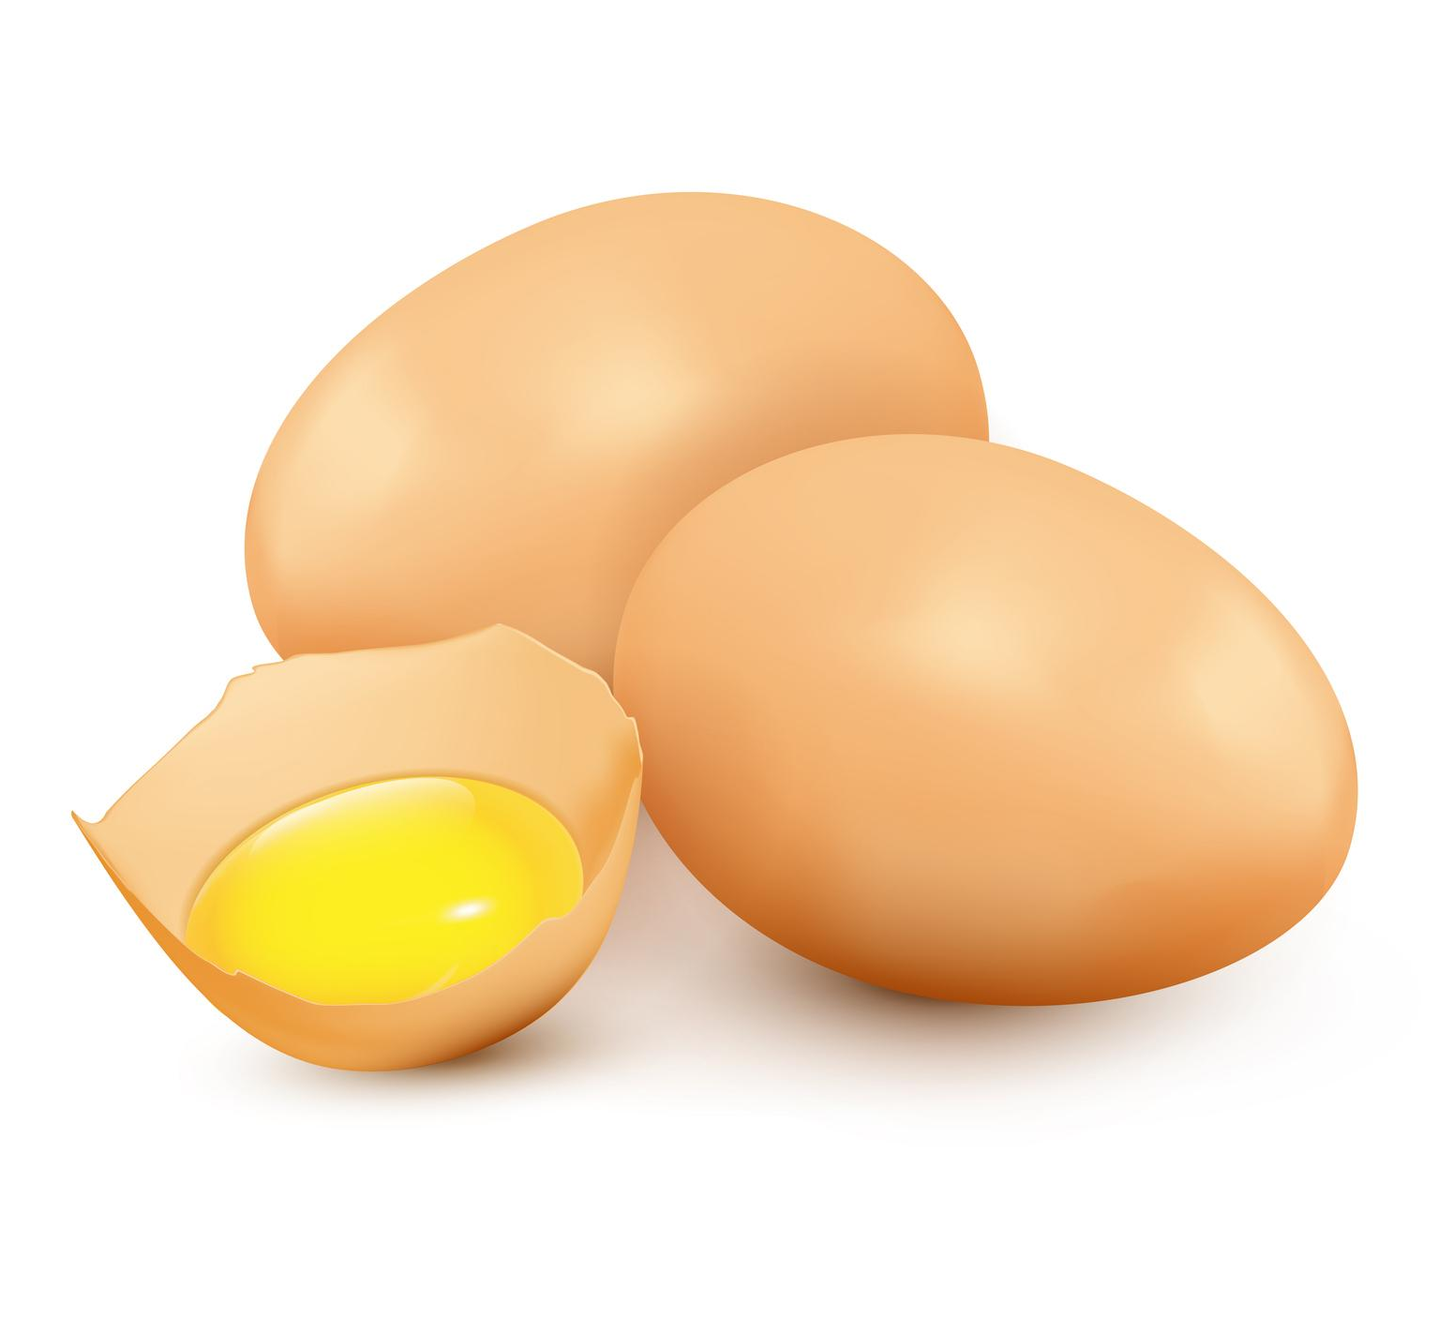
5. CIRCULE AS IMAGENS A SEGUIR QUE INICIEM COM A MESMA LETRA DA PALAVRA “ABRACADABRA”.
ABACAXI | ELEFANTE | ANEL | OVOS
Notes:
https://www.gettyimages.com.br/detail/ilustra%C3%A7%C3%A3o/pineapple-flat-design-ilustra%C3%A7%C3%A3o-royalty-free/902132742?phrase=abacaxi&adppopup=true
https://www.gettyimages.com.br/detail/ilustra%C3%A7%C3%A3o/cartoon-elephant-ilustra%C3%A7%C3%A3o-royalty-free/1072174076?phrase=elefante&adppopup=true
https://www.gettyimages.com.br/detail/ilustra%C3%A7%C3%A3o/cute-kawaii-engagement-ring-colorful-isolated-ilustra%C3%A7%C3%A3o-royalty-free/907792964?phrase=anel&adppopup=true
https://www.gettyimages.com.br/detail/ilustra%C3%A7%C3%A3o/realistic-vector-eggs-and-broken-egg-with-yolk-ilustra%C3%A7%C3%A3o-royalty-free/1162492417?adppopup=true

Slide 12
5. CIRCULE AS IMAGENS A SEGUIR QUE INICIEM COM A MESMA LETRA DA PALAVRA “ABRACADABRA”.
CORREÇÃO
ABACAXI | ELEFANTE | ANEL | OVOS
Notes:
https://www.gettyimages.com.br/detail/ilustra%C3%A7%C3%A3o/pineapple-flat-design-ilustra%C3%A7%C3%A3o-royalty-free/902132742?phrase=abacaxi&adppopup=true
https://www.gettyimages.com.br/detail/ilustra%C3%A7%C3%A3o/cartoon-elephant-ilustra%C3%A7%C3%A3o-royalty-free/1072174076?phrase=elefante&adppopup=true
https://www.gettyimages.com.br/detail/ilustra%C3%A7%C3%A3o/cute-kawaii-engagement-ring-colorful-isolated-ilustra%C3%A7%C3%A3o-royalty-free/907792964?phrase=anel&adppopup=true
https://www.gettyimages.com.br/detail/ilustra%C3%A7%C3%A3o/realistic-vector-eggs-and-broken-egg-with-yolk-ilustra%C3%A7%C3%A3o-royalty-free/1162492417?adppopup=true

Slide 13

6. SEJA O DETETIVE! DESCUBRA QUAL É O BAÚ QUE TEM SOMENTE LETRAS E O CIRCULE.
2 A E
A E I O U
E 5 2 U O
Notes:
https://www.gettyimages.com.br/detail/ilustra%C3%A7%C3%A3o/open-wooden-old-chest-with-glowing-light-ilustra%C3%A7%C3%A3o-royalty-free/1427948422?phrase=ba%C3%BA+de+tesouro&adppopup=true

Slide 14
6. SEJA O DETETIVE! DESCUBRA QUAL É O BAÚ QUE TEM SOMENTE LETRAS E O CIRCULE.
CORREÇÃO
2 A E
A E I O U
E 5 2 U O
Notes:
https://www.gettyimages.com.br/detail/ilustra%C3%A7%C3%A3o/open-wooden-old-chest-with-glowing-light-ilustra%C3%A7%C3%A3o-royalty-free/1427948422?phrase=ba%C3%BA+de+tesouro&adppopup=true

Slide 15


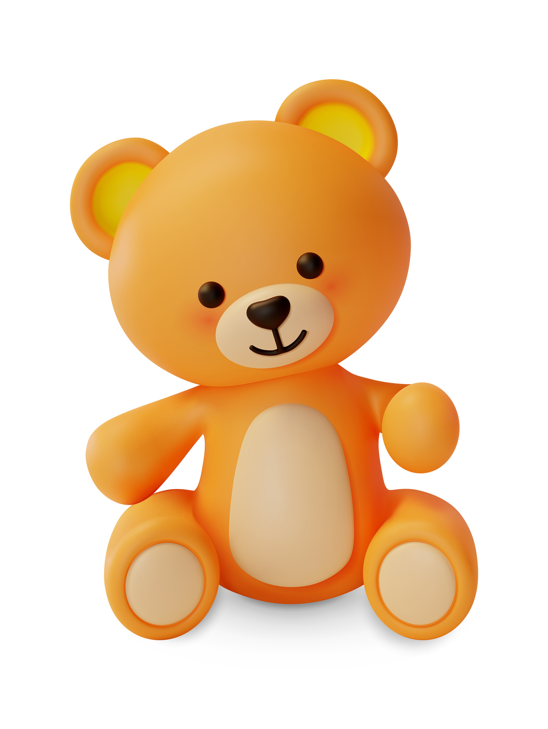

7. OBSERVE AS IMAGENS. NO QUADRINHO, ESCREVA A LETRA INICIAL E, AO LADO, ESCREVA O NOME DE CADA IMAGEM.
____________
____________
____________
____________
____________
____________
Notes:
https://www.gettyimages.com.br/detail/ilustra%C3%A7%C3%A3o/cute-friendly-bee-ilustra%C3%A7%C3%A3o-royalty-free/1307251968?adppopup=true
https://www.gettyimages.com.br/detail/ilustra%C3%A7%C3%A3o/cartoon-elephant-ilustra%C3%A7%C3%A3o-royalty-free/1072174076?phrase=elefante&adppopup=true
https://www.gettyimages.com.br/detail/ilustra%C3%A7%C3%A3o/concord-grapes-ilustra%C3%A7%C3%A3o-royalty-free/1468616753?adppopup=true
https://www.gettyimages.com.br/detail/ilustra%C3%A7%C3%A3o/realistic-vector-eggs-and-broken-egg-with-yolk-ilustra%C3%A7%C3%A3o-royalty-free/1162492417?adppopup=true
https://www.gettyimages.com.br/detail/ilustra%C3%A7%C3%A3o/catholic-church-building-isolated-on-white-ilustra%C3%A7%C3%A3o-royalty-free/1473077427?adppopup=true
https://www.gettyimages.com.br/detail/ilustra%C3%A7%C3%A3o/3d-cute-teddy-bear-toy-cartoon-style-vector-ilustra%C3%A7%C3%A3o-royalty-free/1842099713?adppopup=true

Slide 16
CORREÇÃO
7. OBSERVE AS IMAGENS. NO QUADRINHO, ESCREVA A LETRA INICIAL E, AO LADO, ESCREVA O NOME DE CADA IMAGEM.
A
E
ELEFANTE
ABELHA
____________
____________
I
O
IGREJA
OVO
____________
____________
U
U
URSO
UVA
____________
____________
Notes:
https://www.gettyimages.com.br/detail/ilustra%C3%A7%C3%A3o/cute-friendly-bee-ilustra%C3%A7%C3%A3o-royalty-free/1307251968?adppopup=true
https://www.gettyimages.com.br/detail/ilustra%C3%A7%C3%A3o/cartoon-elephant-ilustra%C3%A7%C3%A3o-royalty-free/1072174076?phrase=elefante&adppopup=true
https://www.gettyimages.com.br/detail/ilustra%C3%A7%C3%A3o/concord-grapes-ilustra%C3%A7%C3%A3o-royalty-free/1468616753?adppopup=true
https://www.gettyimages.com.br/detail/ilustra%C3%A7%C3%A3o/realistic-vector-eggs-and-broken-egg-with-yolk-ilustra%C3%A7%C3%A3o-royalty-free/1162492417?adppopup=true
https://www.gettyimages.com.br/detail/ilustra%C3%A7%C3%A3o/catholic-church-building-isolated-on-white-ilustra%C3%A7%C3%A3o-royalty-free/1473077427?adppopup=true
https://www.gettyimages.com.br/detail/ilustra%C3%A7%C3%A3o/3d-cute-teddy-bear-toy-cartoon-style-vector-ilustra%C3%A7%C3%A3o-royalty-free/1842099713?adppopup=true

Slide 17

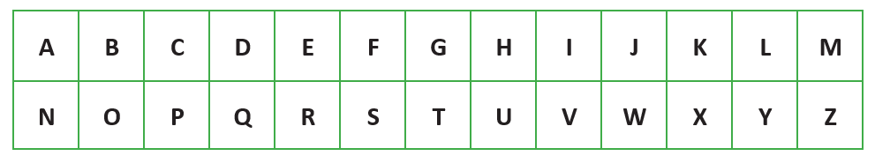
ANTECIPE A ESCRITA
8. ESCREVA SEU NOME NO QUADRO E, DEPOIS, PINTE NO ALFABETO AS LETRAS QUE VOCÊ USOU PARA ESCREVÊ-LO.

Slide 18
CORREÇÃO
8. ESCREVA SEU NOME NO QUADRO E, DEPOIS, PINTE NO ALFABETO AS LETRAS QUE VOCÊ USOU PARA ESCREVÊ-LO.
RESPOSTA PESSOAL.

Slide 19
9. RESPONDA À PERGUNTA PINTANDO SUA RESPOSTA: QUAL É A PRIMEIRA LETRA DO ALFABETO?
C
E
A
B
U

Slide 20
9. RESPONDA À PERGUNTA PINTANDO SUA RESPOSTA: QUAL É A PRIMEIRA LETRA DO ALFABETO?
CORREÇÃO
C
E
A
B
U

Slide 21
PARTICIPAMOS DE SITUAÇÕES DE LEITURA DE CANÇÃO.
RELACIONAMOS A FORMA DE ORGANIZAÇÃO DA CANÇÃO À SUA FINALIDADE.
IDENTIFICAMOS E APRENDEMOS O NOME DAS LETRAS.
ESCREVEMOS PALAVRAS DITADAS PELO PROFESSOR RESPEITANDO AS REGULARIDADES DO SISTEMA DE ESCRITA CONVENCIONAL.

Slide 22
SÃO PAULO (Estado). Secretaria da Educação. Currículo Paulista: Ensino Fundamental – Anos Iniciais – Matriz de Habilidades. São Paulo, 2019. Disponível em: https://efape.educacao.sp.gov.br/curriculopaulista/wp-content/uploads/2023/02/Curriculo_Paulista-etapas-Educa%C3%A7%C3%A3o-Infantil-e-Ensino-Fundamental-ISBN.pdf Acesso em: 22 ago. 2023
OLIVEIRA, J. E. de; ROSSI, J. R. D. (org). Caderno de Atividades 1, Língua Portuguesa, 2º ano. Sobral: Lyceum – Consultoria Educacional Ltda., 2021.
LEMOV, Doug. Aula nota 10 3.0: 63 técnicas para melhorar a gestão da sala de aula / Doug Lemov; tradução: Daniel Vieira, Sandra Maria Mallmann da Rosa; revisão técnica: Fausta Camargo, Thuinie Daros. 3. ed. Porto Alegre: Penso, 2023.

Slide 23
Lista de imagens e vídeos
Slide 1 – Imagem de capa: SEDUC-SP
Slides 3 ao 18 – © Getty Images

Slide 25

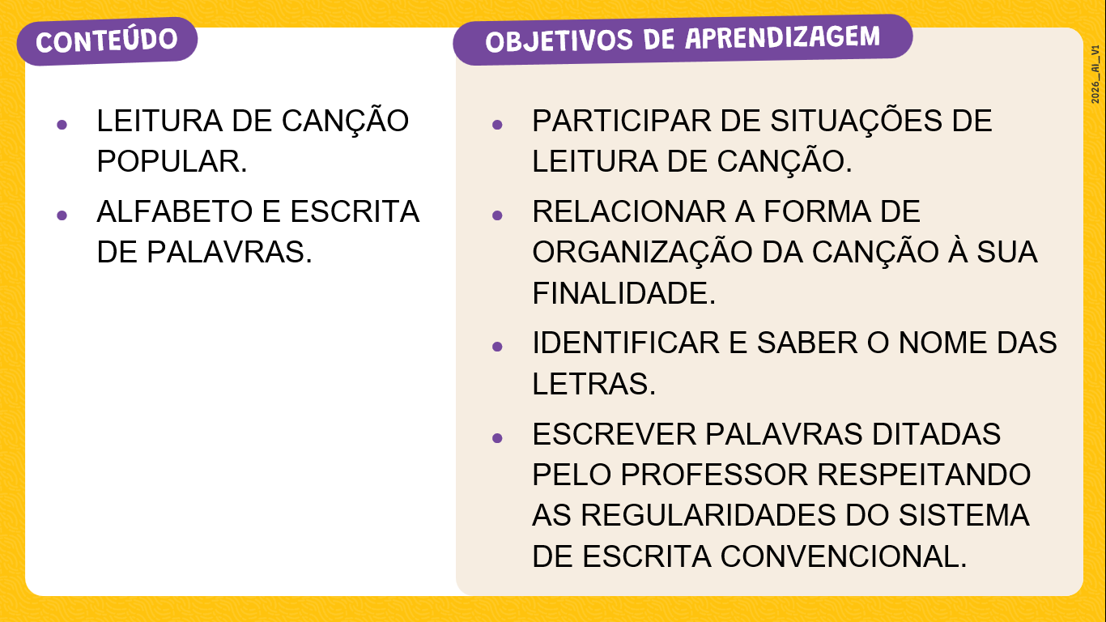

SLIDE 2
PRINT DO SLIDE
Habilidades: (EF12LP19) Ler e compreender textos do campo artístico-literário que apresentem rimas, sonoridades, jogos de palavras, expressões e comparações.
(EF01LP16) Ler e compreender, em colaboração com os colegas e com a ajuda do professor, quadrinhas, parlendas, trava-línguas, cantigas, entre outros textos do campo da vida cotidiana, considerando a situação comunicativa, o tema/assunto, a estrutura composicional, o estilo e a finalidade do gênero.
(EF01LP04) Distinguir as letras do alfabeto de outros sinais gráficos.
(EF01LP10A) Nomear as letras do alfabeto.
(EF01LP10B) Recitar as letras do alfabeto sequencialmente.
(EF01LP02B) Escrever textos – de próprio punho ou ditados por um colega ou professor – utilizando a escrita alfabética.
(EF01LP03) Comparar escritas convencionais e não convencionais, observando semelhanças e diferenças.

Slide 26
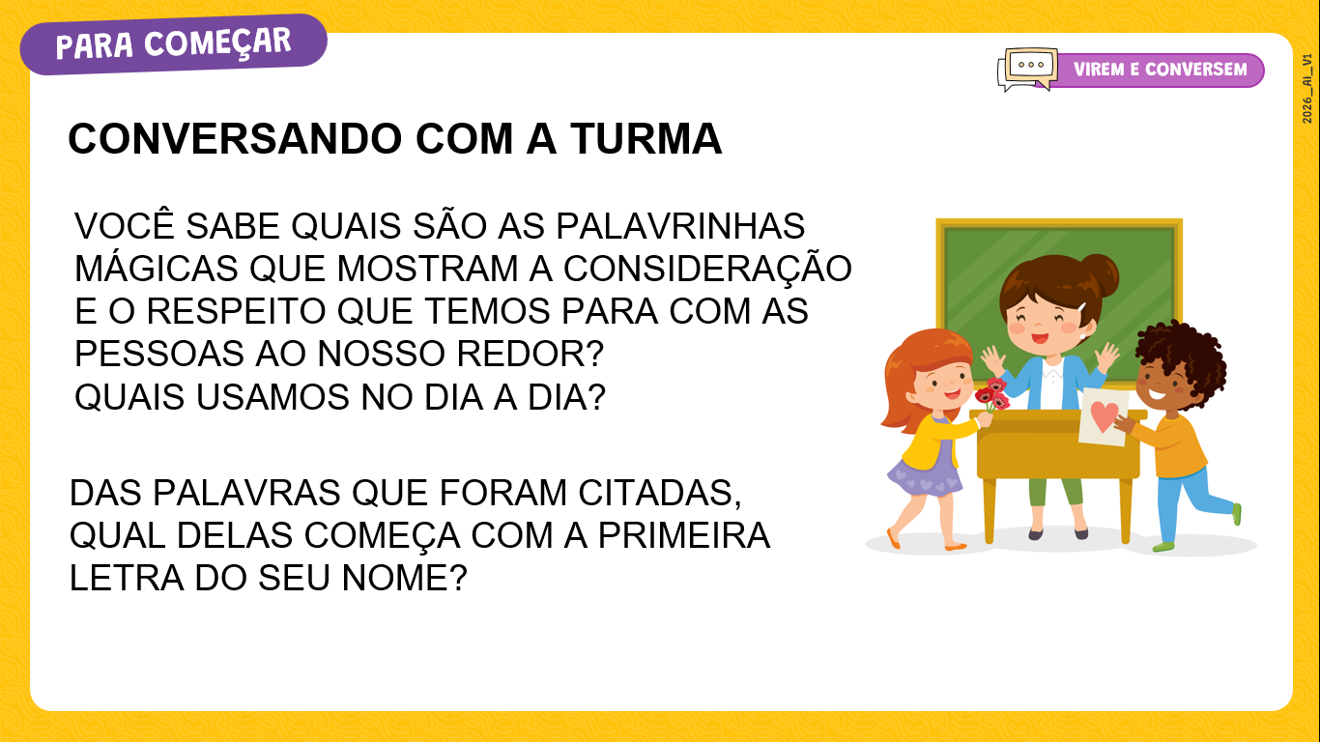

SLIDE 3
PRINT DO SLIDE
Dinâmica de condução: caro professor, convide os estudantes a sugerirem palavras que expressem respeito e consideração, promovendo uma conversa coletiva sobre o tema. Registre todas as contribuições em um cartaz, que ficará exposto na sala como referência. Esse repertório servirá de apoio para comparações entre as palavras escolhidas e os nomes próprios das crianças, enriquecendo a atividade.

Slide 27
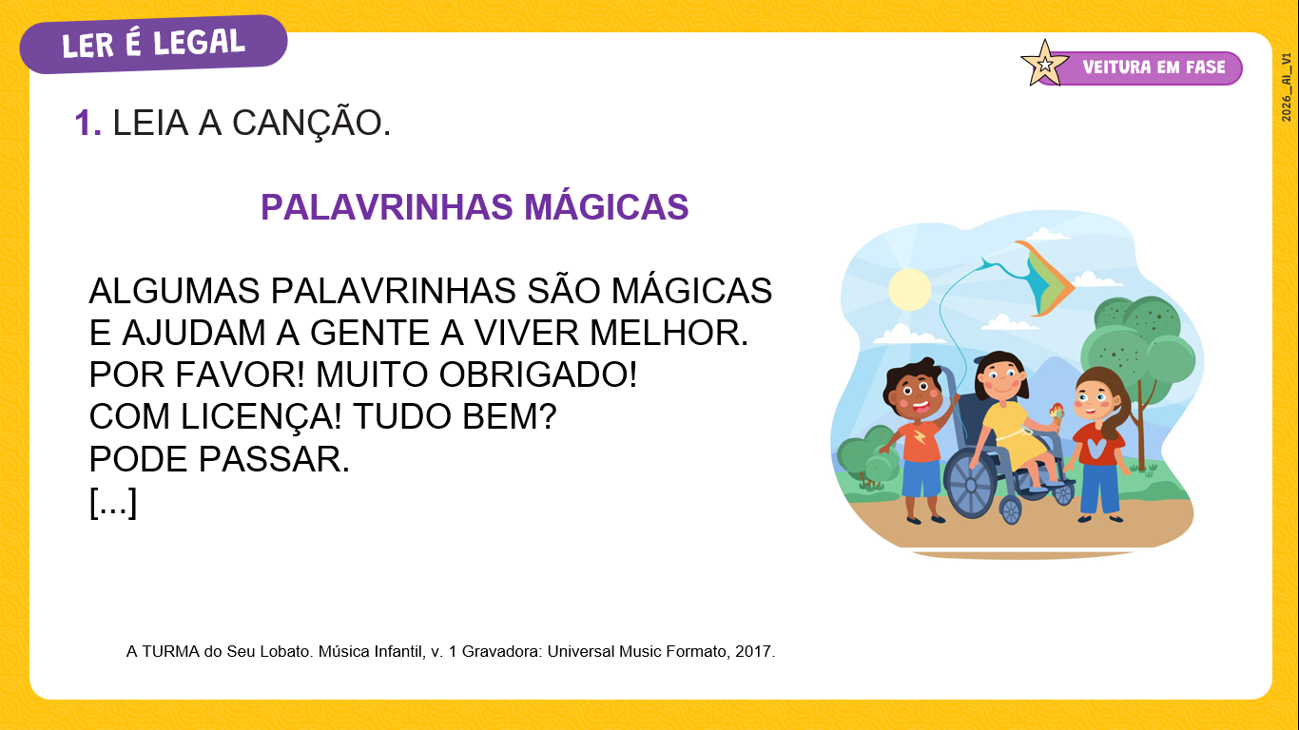
SLIDE 4
PRINT DO SLIDE
Dinâmica de condução: caro professor, inicie com a leitura atenta da canção. Em seguida, proponha uma conversa sobre o título, levantando hipóteses com os estudantes sobre o conteúdo do texto a partir dele.
Explique brevemente as características do gênero canção, destacando sua forma de organização em versos e estrofes, sua musicalidade e sua função social, como meio de expressão, entretenimento e transmissão de valores culturais.
Peça aos estudantes que acompanhem a leitura com o dedo, identificando o que está sendo lido. Mostre visualmente onde estão os versos e as estrofes e solicite que numerem os versos no texto.
Depois, oriente a leitura compartilhada: indique quais versos devem ser lidos em voz alta junto com você, promovendo uma leitura coletiva expressiva e atenta.

Slide 28
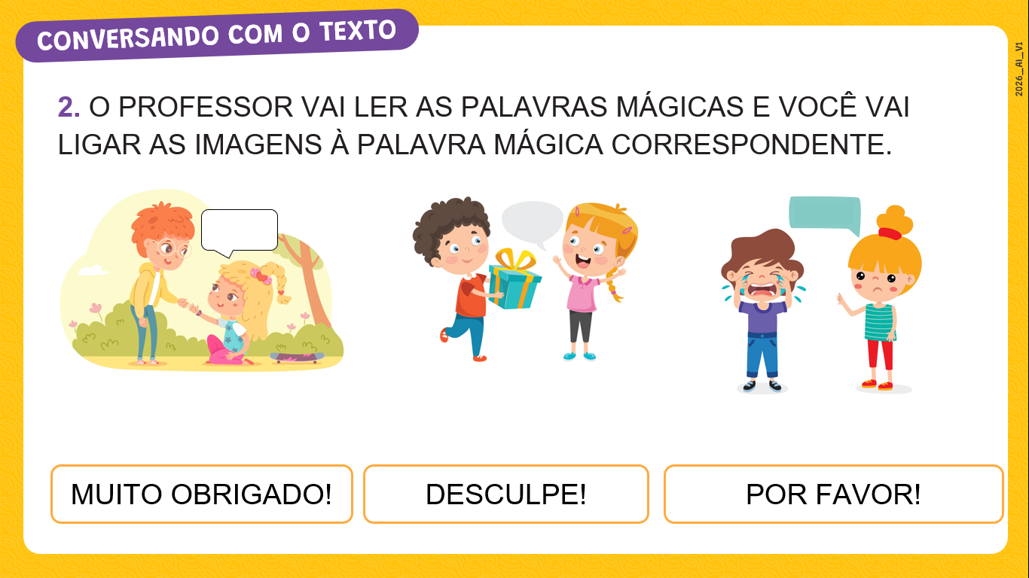
SLIDE 5
PRINT DO SLIDE
Dinâmica de condução: caro professor,
contextualize a imagem com as palavrinhas mágicas. Dê um tempo para que os estudantes façam a correspondência entre a imagem e a palavra.

Slide 29
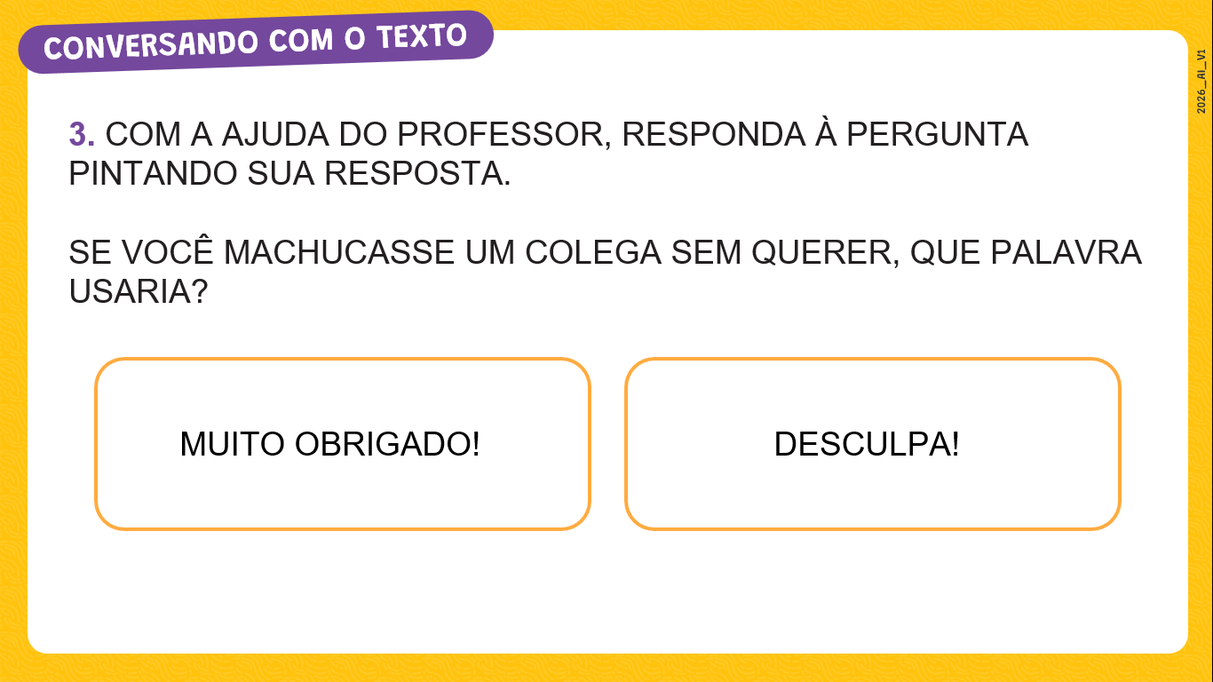
SLIDE 7
PRINT DO SLIDE
Dinâmica de condução: caro professor,
converse com os estudantes sobre a palavra que utilizamos quando sem intenção machucamos alguém.

Slide 30
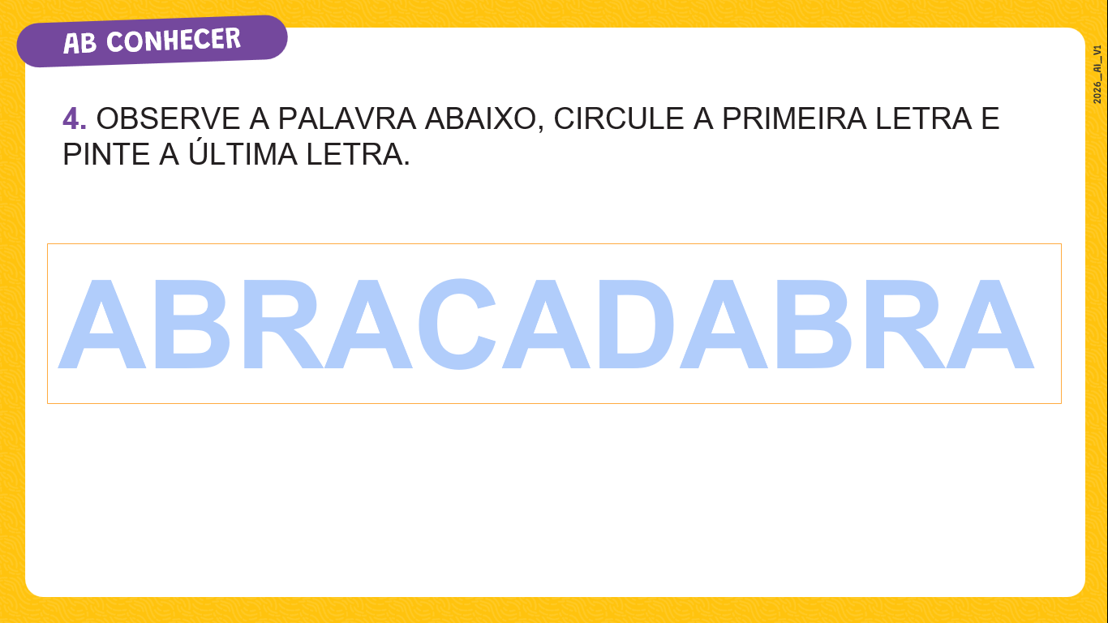
SLIDE 9
PRINT DO SLIDE
Dinâmica de condução: caro professor, apresente a palavra ABRACADABRA e inicie a exploração com algumas perguntas:
Qual é a primeira letra dessa palavra? E a última?
Que outras palavras vocês conhecem que começam com a letra A? (Anote no quadro as sugestões dos estudantes.)
Será que, olhando ao redor da sala, encontramos alguma palavra que termina com a letra A?
Após esse momento de conversa e levantamento coletivo, escreva a palavra ABRACADABRA no quadro e proponha ao grupo o desafio de identificar a letra inicial e a letra final.
Destaque essas letras, circulando-as, e aproveite para apresentar aos estudantes as diferentes formas como a letra A pode aparecer, como maiúscula, minúscula, imprensa ou cursiva.

Slide 31
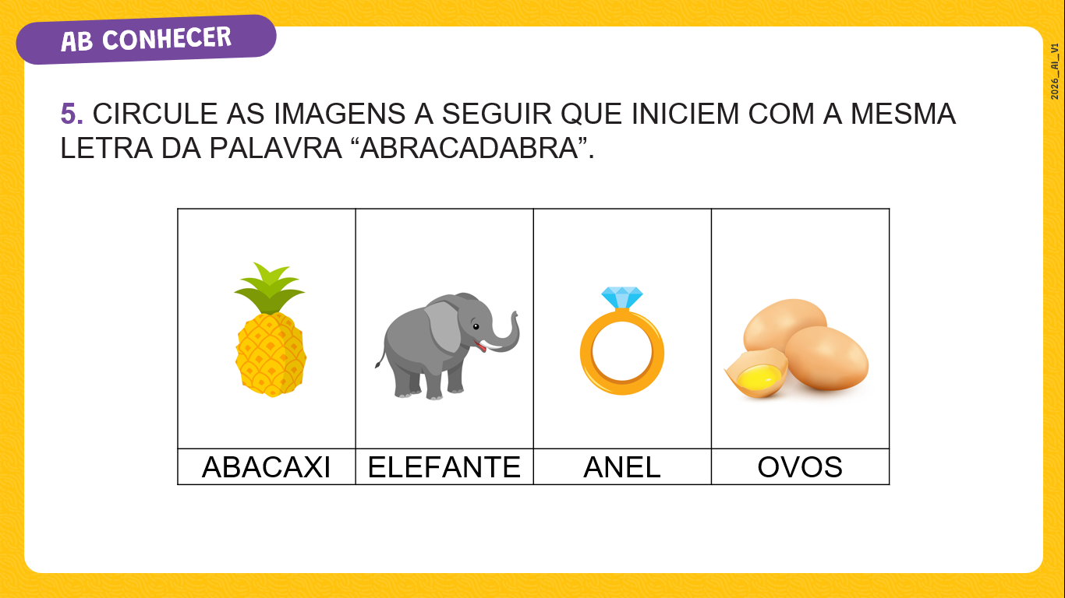
SLIDE 11
PRINT DO SLIDE
Dinâmica de condução: caro professor, além de os estudantes identificarem a letra A nessas imagens, explore outras palavras e outros nomes da classe com outras letras de referência a fim de que ampliem o repertório do alfabeto. A ideia é que os estudantes se apropriem de todo alfabeto.

Slide 32
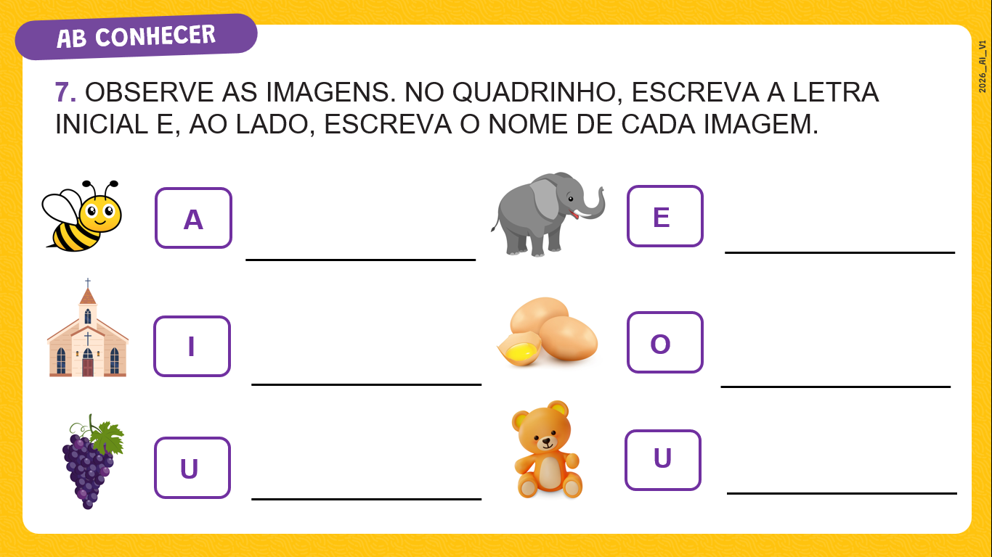

SLIDE 15
PRINT DO SLIDE
Dinâmica de condução: caro professor, organize os estudantes em duplas produtivas e disponibilize letras móveis e o alfabeto impresso ou exposto na sala. Proponha a identificação das letras iniciais e finais de cada palavra trabalhada. Pergunte:
Quais são essas letras? São vogais ou consoantes?
Peça às duplas que localizem essas letras no alfabeto e, com o apoio das letras móveis, escrevam as palavras, destacando suas extremidades. Em seguida, proponha uma comparação entre as letras iniciais das palavras e as letras iniciais dos nomes próprios dos colegas da turma.
Expectativas de respostas: durante a realização dessa atividade, espera-se que os estudantes consigam identificar corretamente as letras iniciais e finais das palavras trabalhadas, reconhecendo se são vogais ou consoantes. Além disso, é esperado que localizem essas letras no alfabeto, utilizando o material disponível, como letras móveis ou o alfabeto impresso, e compreender suas posições e funções. Outro ponto importante é a colaboração entre os estudantes, que, organizados em duplas produtivas, devem discutir, compartilhar ideias e construir respostas conjuntamente, demonstrando cooperação e respeito pelas contribuições uns dos outros.

Slide 33
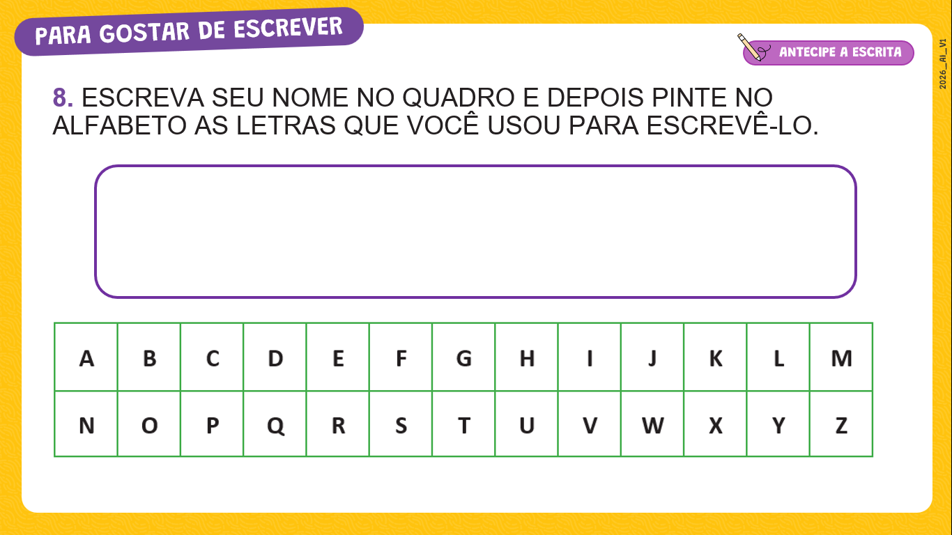
SLIDE 17
PRINT DO SLIDE
Dinâmica de condução: caro professor, organize os estudantes em duplas produtivas e disponibilize letras móveis e o alfabeto impresso ou exposto na sala. Proponha a identificação das letras iniciais e finais de cada palavra trabalhada. Pergunte:
Quais são essas letras? São vogais ou consoantes?
Peça às duplas que localizem essas letras no alfabeto e, com o apoio das letras móveis, reconstruam as palavras, destacando suas extremidades. Em seguida, proponha uma comparação entre as letras iniciais das palavras e as letras iniciais dos nomes próprios dos colegas da turma.

